Slide 1
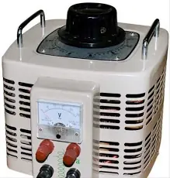
Автотрансформатор.

Slide 2
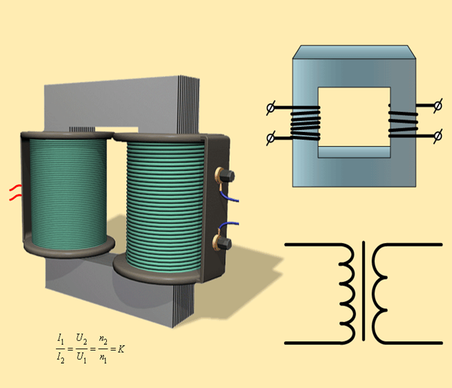
Повторення вивченого матеріалу
Що таке трансформатор?
Поясніть призначення трансформатора.
Яка будова трансформатора?
Яке явище лежить в основі роботи трансформатора?
Режими роботи трансформатора.
Які трансформатори називають знижувальними, підвищувальними?
Чому трансформатори не використовують в електричних колах постійного струму?

Slide 3
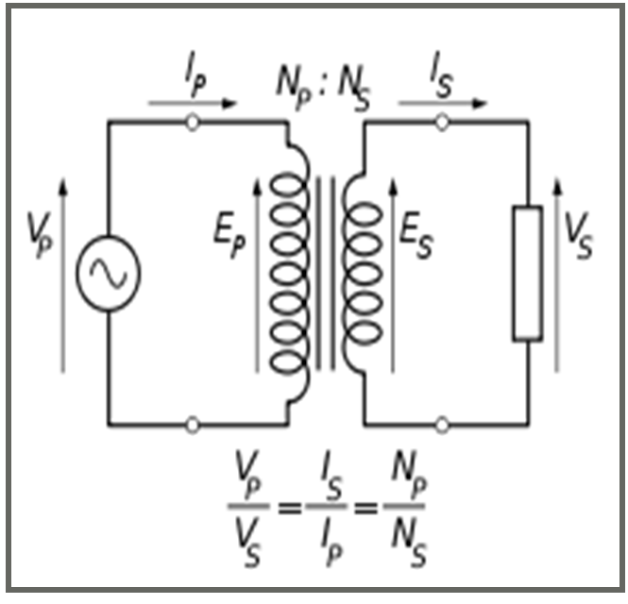
Повторення вивченого матеріалу:
Що таке коефіцієнт трансформації?
Яким є коефіцієнт трансформації для знижувальних та підвищувальних трансформаторів?
Чому ККД трансформаторів все ж не досягає 100 %?
Чому навантажений трансформатор гуде ?
Назвіть можливі втрати енергії в трансформаторі.
Які заходи застосовуються для зменшення втрат при роботі трансформатора?

Slide 4
У випадках, коли виникає необхідність змінити напругу в невеликих межах, простіше та доцільніше використовувати для цих цілей однообмотувальний трансформатор – так званий автотрансформатор в обмін на двообмотувальний.
Об'єднана обмотка автотрансформатора має щонайменше 3 виводи. Підключаючись до цих виводів, можна отримувати різні напруги. При малих коефіцієнтах трансформації від 1 до 2, автотрансформатори ефективніші, легші і дешевші, ніж багатообмотувальні трансформатори.

Slide 5
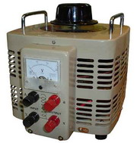

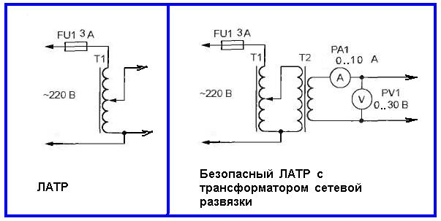
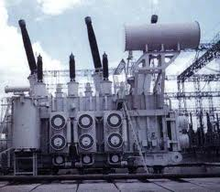
Автотрансформатор — трансформатор, дві або більше обмоток якого мають спільну частину. Це є варіант виконання силового трансформатора, в якому первинна і вторинна обмотки сполучені безпосередньо, і мають за рахунок цього не тільки електромагнітний зв'язок, а й електричний.

Slide 6
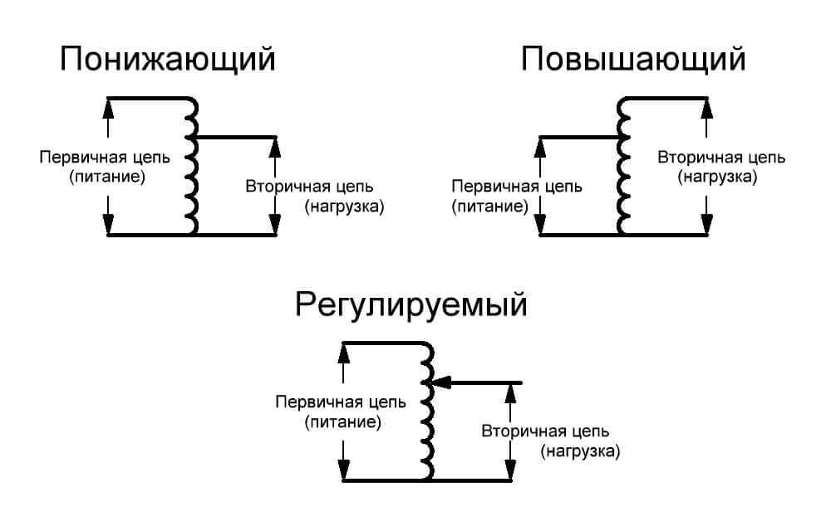
Будова Трансформатора.
Понижуючий
Підвищуючий
ППервинне коло (живлення)
Вторинне коло (навантаження)
Вторинне коло
Первинне коло
((навантаження)
(живлення)
Регулюючий
Первинне коло (живлення)
Вторинне коло
Вторинне коло
(навантаження)

Slide 7
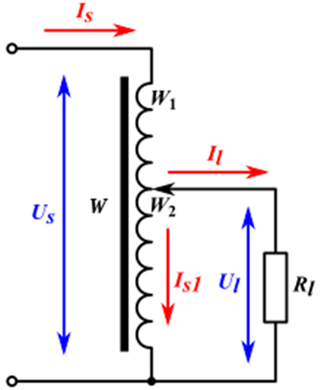
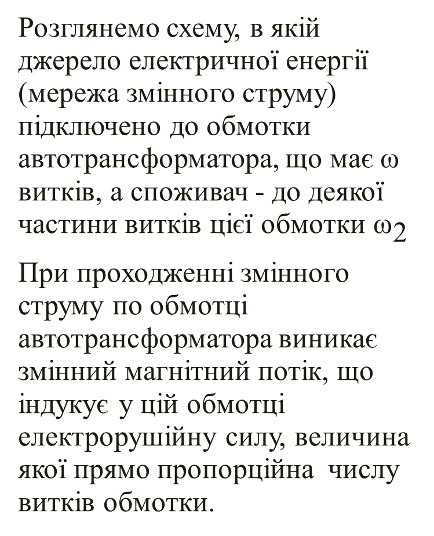
Принцип дії
Розглянемо схему, в якій джерело електричної енергії (мережа змінного струму) підключено до обмотки автотрансформатора, що має ω витків, а споживач - до деякої частини витків цієї обмотки${ \text{ω}}_{\text{2}}$
При проходженні змінного струму по обмотці автотрансформатора виникає змінний магнітний потік, що індукує у цій обмотці електрорушійну силу, величина якої прямо пропорційна числу витків обмотки.

Slide 8
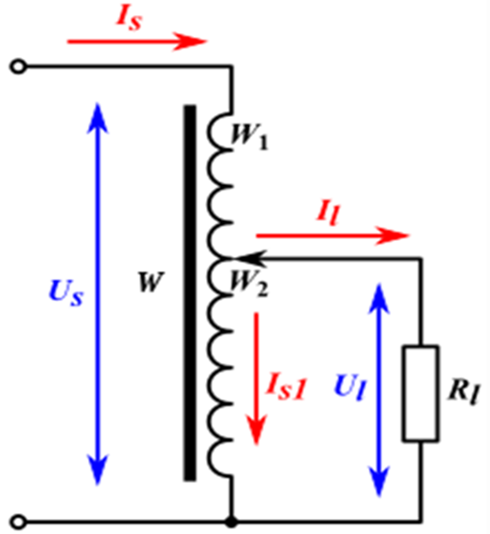

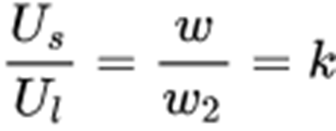
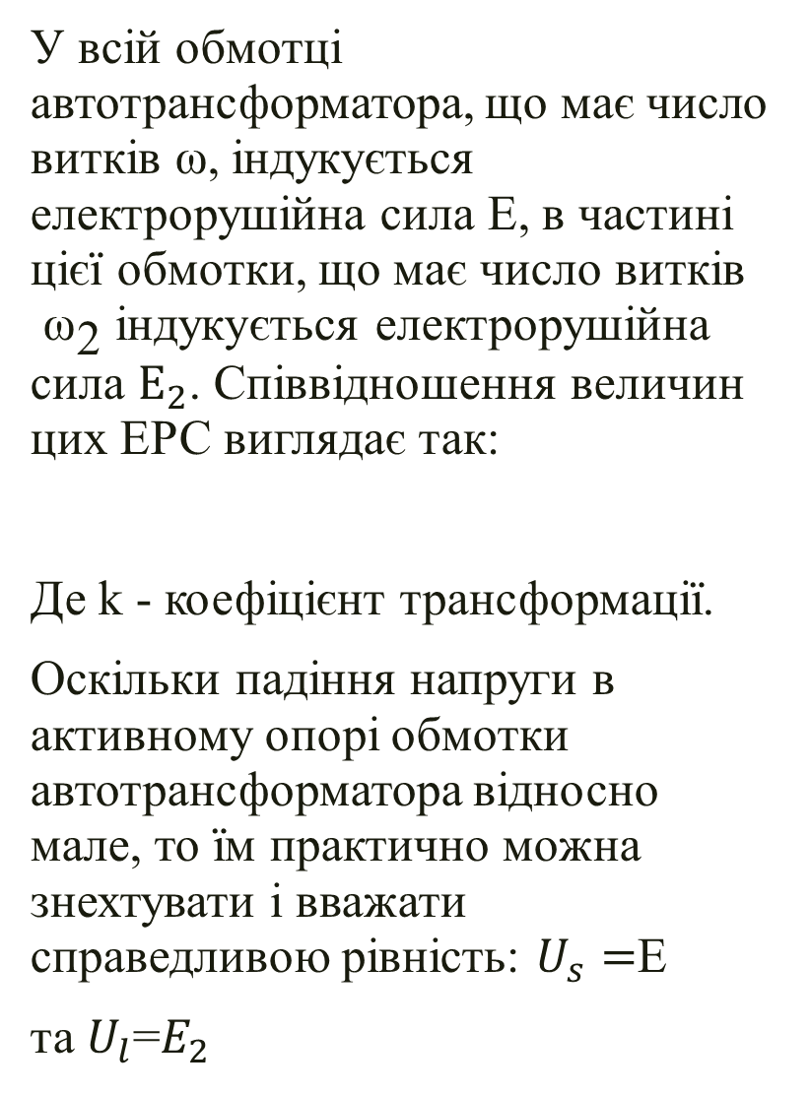
У всій обмотці автотрансформатора, що має число витків ω, індукується електрорушійна сила E, в частині цієї обмотки, що має число витків ${ \text{ω}}_{\text{2}}$ індукується електрорушійна сила $Е_{2}$. Співвідношення величин цих ЕРС виглядає так:
Де k - коефіцієнт трансформації.
Оскільки падіння напруги в активному опорі обмотки автотрансформатора відносно мале, то їм практично можна знехтувати і вважати справедливою рівність: $U_{s}=$E
та $U_{l}$=$E_{2}$

Slide 9

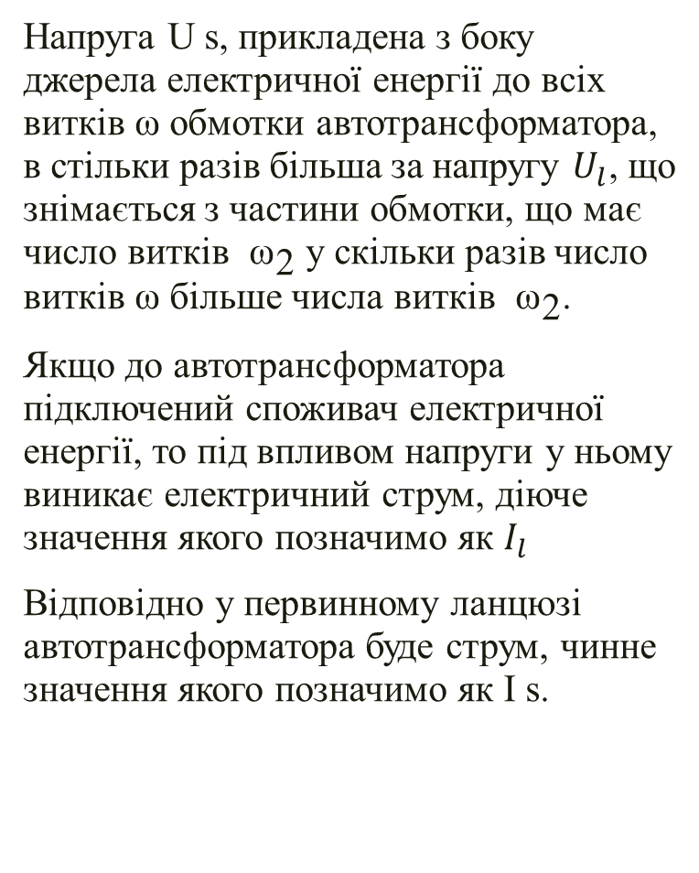
Напруга U s, прикладена з боку джерела електричної енергії до всіх витків ω обмотки автотрансформатора, в стільки разів більша за напругу $U_{l}$, що знімається з частини обмотки, що має число витків ${ \text{ω}}_{\text{2}}$ у скільки разів число витків ω більше числа витків ${ \text{ω}}_{\text{2}}$.
Якщо до автотрансформатора підключений споживач електричної енергії, то під впливом напруги у ньому виникає електричний струм, діюче значення якого позначимо як $I_{l}$
Відповідно у первинному ланцюзі автотрансформатора буде струм, чинне значення якого позначимо як I s.

Slide 10



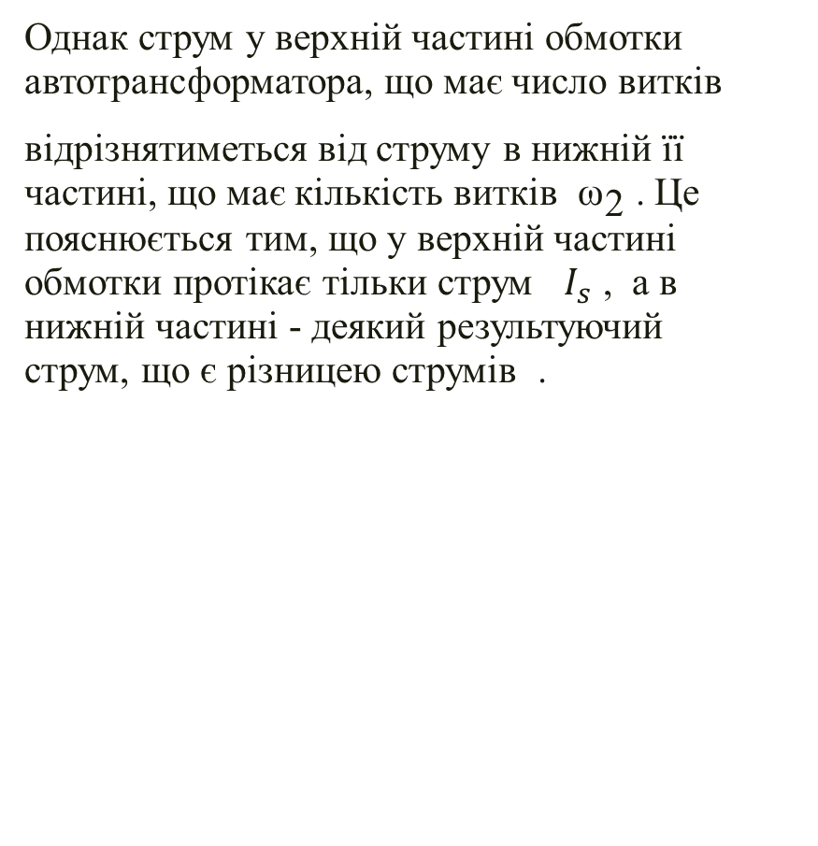
Однак струм у верхній частині обмотки автотрансформатора, що має число витків
відрізнятиметься від струму в нижній її частині, що має кількість витків ${ \text{ω}}_{\text{2}}$ . Це пояснюється тим, що у верхній частині обмотки протікає тільки струм $I_{s}$ , а в нижній частині - деякий результуючий струм, що є різницею струмів .

Slide 11
Оскільки в понижувальному трансформаторі ,
то і результуючий струм у нижній обмотці
автотрансформатора дорівнює .
Отже, в тій частині обмотки автотрансформатора, з якої подається напруга на споживач, струм значно менший за струм споживача, тобто
Це дозволяє значно знизити витрату енергії в обмотці автотрансформатора на нагрівання її дроту і застосувати провід меншого перерізу, тобто знизити витрату кольорового металу і зменшити вагу та габарити автотрансформатора.

Slide 12
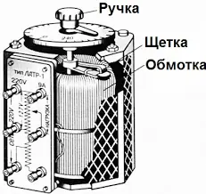
Сьогодні застосовуються однофазний та трифазний автотрансформатор. У першому випадку обладнання представлене таким різновидом, як ЛАТР. Його застосовують для низьковольтних мереж. При підвищеній напрузі потрібна знижувальна конструкція, наприклад автотрансформатор типу 220/110 або 220/100. І тут вторинна обмотка входить у складі первинного контуру. Підвищуючий тип автотрансформаторів, навпаки, включає первинну обмотку до складу вторинного контуру.
Ручка
Щітка
Обмотка
В обох різновидах пристроїв регулювання проводиться за допомогою ковзання рухомого контакту з обмотувальних витків.

Slide 13
Переваги автотрансформаторів
Це високий коефіцієнт корисної дії (ККД), що досягає 99%. Це з тим, що перетворенню піддається лише частина потужності. В умовах, коли вхідна та вихідна напруга відрізняються незначно – це є суттєвим плюсом, оскільки втрати на перетворенні мінімальні.
Застосування автотрансформаторів економічно виправдане при з'єднанні ефективно заземлених мереж з напругою понад 110 кВ, а також коефіцієнтом трансформації менше 3-4, оскільки втрати електроенергії менші, ніж у звичайного електричного трансформатора.
Ще одним економічним обґрунтуванням для застосування автотрансформатора є той факт, що для його виробництва використовується менша кількість міді для обмоток та електротехнічної сталі для сердечника, тому вага та габарити автотрансформатора менші, а його вартість нижча.
Різні режими роботи автотрансформаторів дозволяють усунути недоліки побутової електромережі. Це необхідно, наприклад, коли напруга не дотягує або навпаки трохи перевищує стандартну норму 220 В. Особливості конструкції автотрансформатора дозволяють виконувати налаштування з певним кроком. Електронний автотрансформатор, що має у своєму складі комутаційну та регулювальну систему, виконує цей процес автоматично.

Slide 14
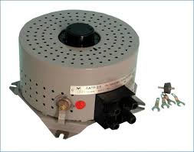
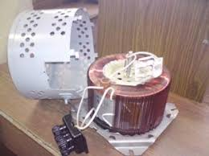
Головний недолік автотрансформаторів
полягає в тому, що тут немає гальванічного відокремлення первинного та вторинного електричних ланцюгів за допомогою ізоляції, як у звичайному трансформаторі. Тобто неможливо створення так званої «гальванічної розв'язки», тому за високих коефіцієнтів перетворення велика ймовірність виникнення короткого замикання, або виникнення пробою автотрансформатора.

Slide 15
Недоліки
Схема низьковольтного типу значно залежатиме від високого рівня напруги. Щоб уникнути виникнення мережевого збою, потрібно створити продуману систему подачі низької напруги. Тільки в такому випадку пристрій зможе перенести підвищені навантаження.
Потік, що розсіюється між обмотками, незначний. У разі виникнення несправностей може виникнути коротке замикання. Його ймовірність у разі значно збільшується.
З'єднання, які створюються між вторинними та первинними обмотками, мають бути ідентичними. Інакше можуть виникнути проблеми при роботі агрегату.
Неможливо створити систему із заземленням з одного боку. Нейтраллю повинні мати обидва блоки.
Представлена ​​система робить важким завданням збереження електромагнітного балансу. Для покращення цього показника потрібно збільшити корпус. Якщо діапазон трансформації буде значним, то економія ресурсів буде незначною.

Slide 16
Застосування автотрансформаторів
Автотрансформатори застосовуються як перетворювачі електричної напруги в пускових пристроях різних електродвигунів змінного струму, включаючи найпотужніші, для плавного регулювання напруги в схемах релейного захисту та ін. Регулюючі автотрансформатори, завдяки можливості механічного переміщення точки відведення вторинної напруги, дозволяють зберегти вторинну напругу постійною при зміні первинної напруги. При цьому, той самий автотрансформатор може бути як підвищуючим, так і знижуючим - все залежить від включення обмоток.
Автотрансформатори успішно конкурують за споживача, поряд із дво- і навіть триобмоточними електричними трансформаторами. Автотрансформатори відносно не дорогі, зручні, можуть виконувати функції підвищення, так і зниження, і є ідеальним вибором для мереж з невисокою напругою і коефіцієнтом трансформації.

Slide 17
Застосування автотрансформаторів допомагає покращити ККД різних енергосистем та забезпечити зниження вартості передачі енергії, однак призводить до підвищення небезпеки виникнення короткого замикання.
Також слід зазначити, що виконуючи ремонт автотрансформатора, усуваючи неполадки та аварійні ситуації, може знизитися безпека роботи обслуговуючого персоналу. Найвища напруга може спостерігатися і на нижчій обмотці. У цьому випадку всі елементи системи підведені до високовольтної частини. За правилами безпеки такий стан речей є неприпустимим. У цьому випадку виникає можливість пробою ізоляції провідників, які приєднані до електроустаткування.

